Slide 1
TREINAMENTO NOVO COMPREV
Análise dos requerimentos no Novo COMPREV

Slide 2
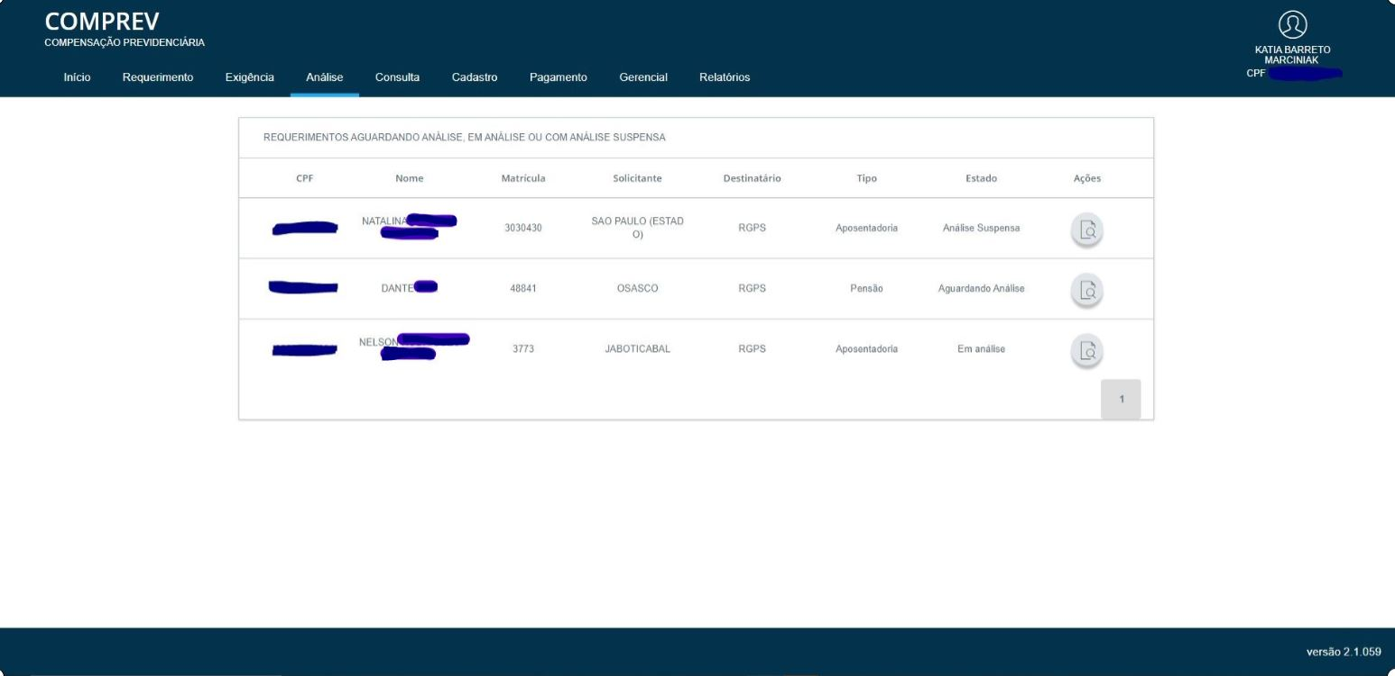
Estados dos Requerimentos

Slide 3
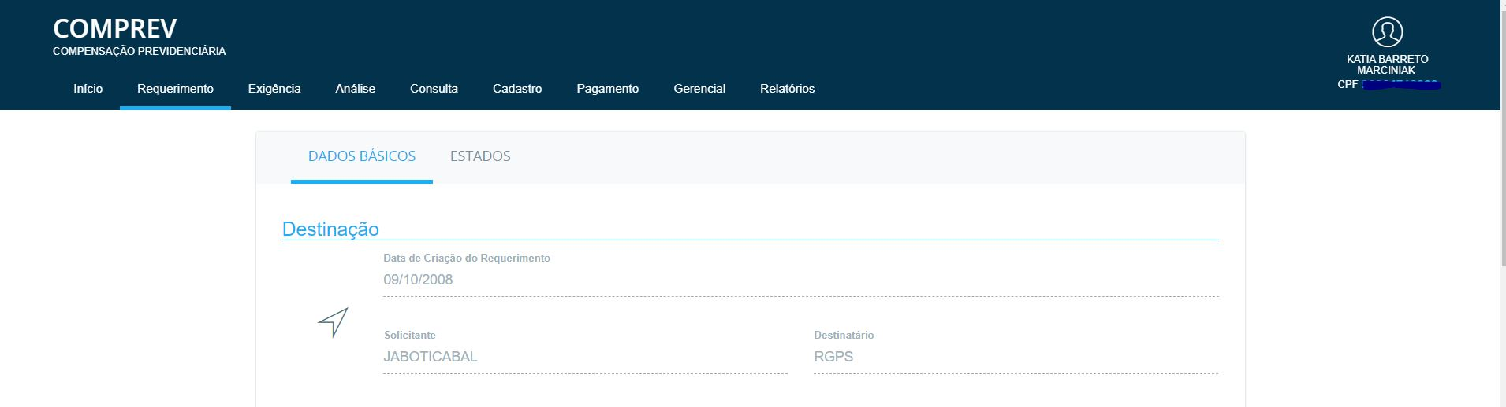
Análise Dados Básicos do Requerimento

Slide 4
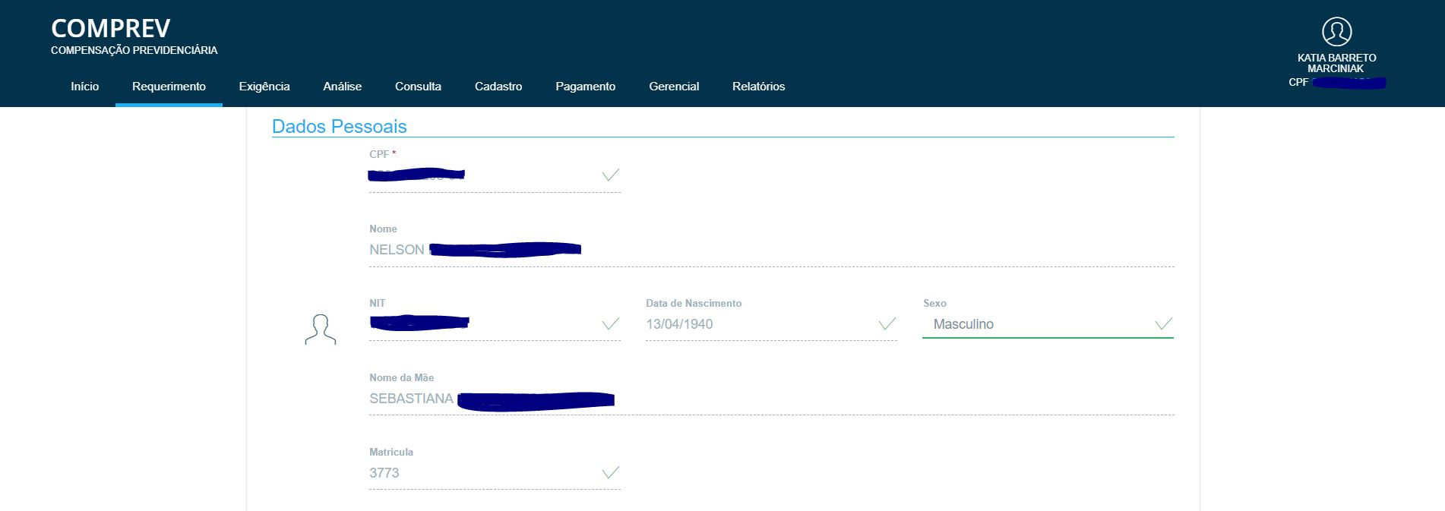
Análise Dados Pessoais do Requerimento - AP

Slide 5
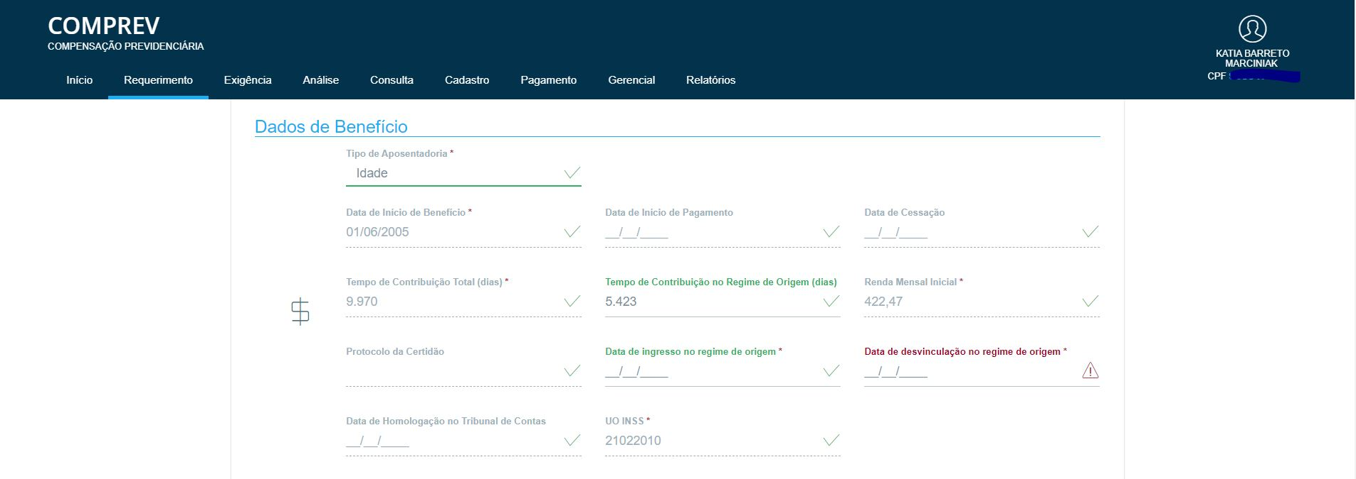
Análise Dados Benefício do Requerimento - AP

Slide 6
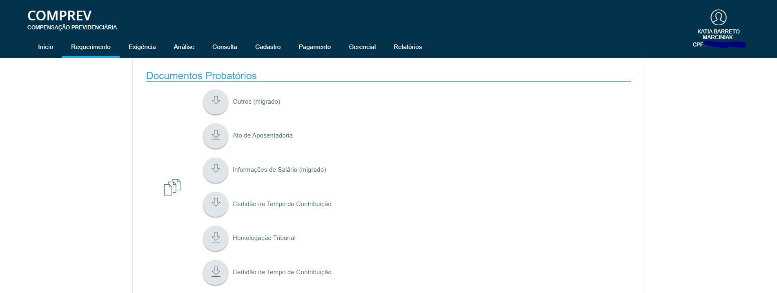
Análise Documentos Comprobatórios - AP

Slide 7
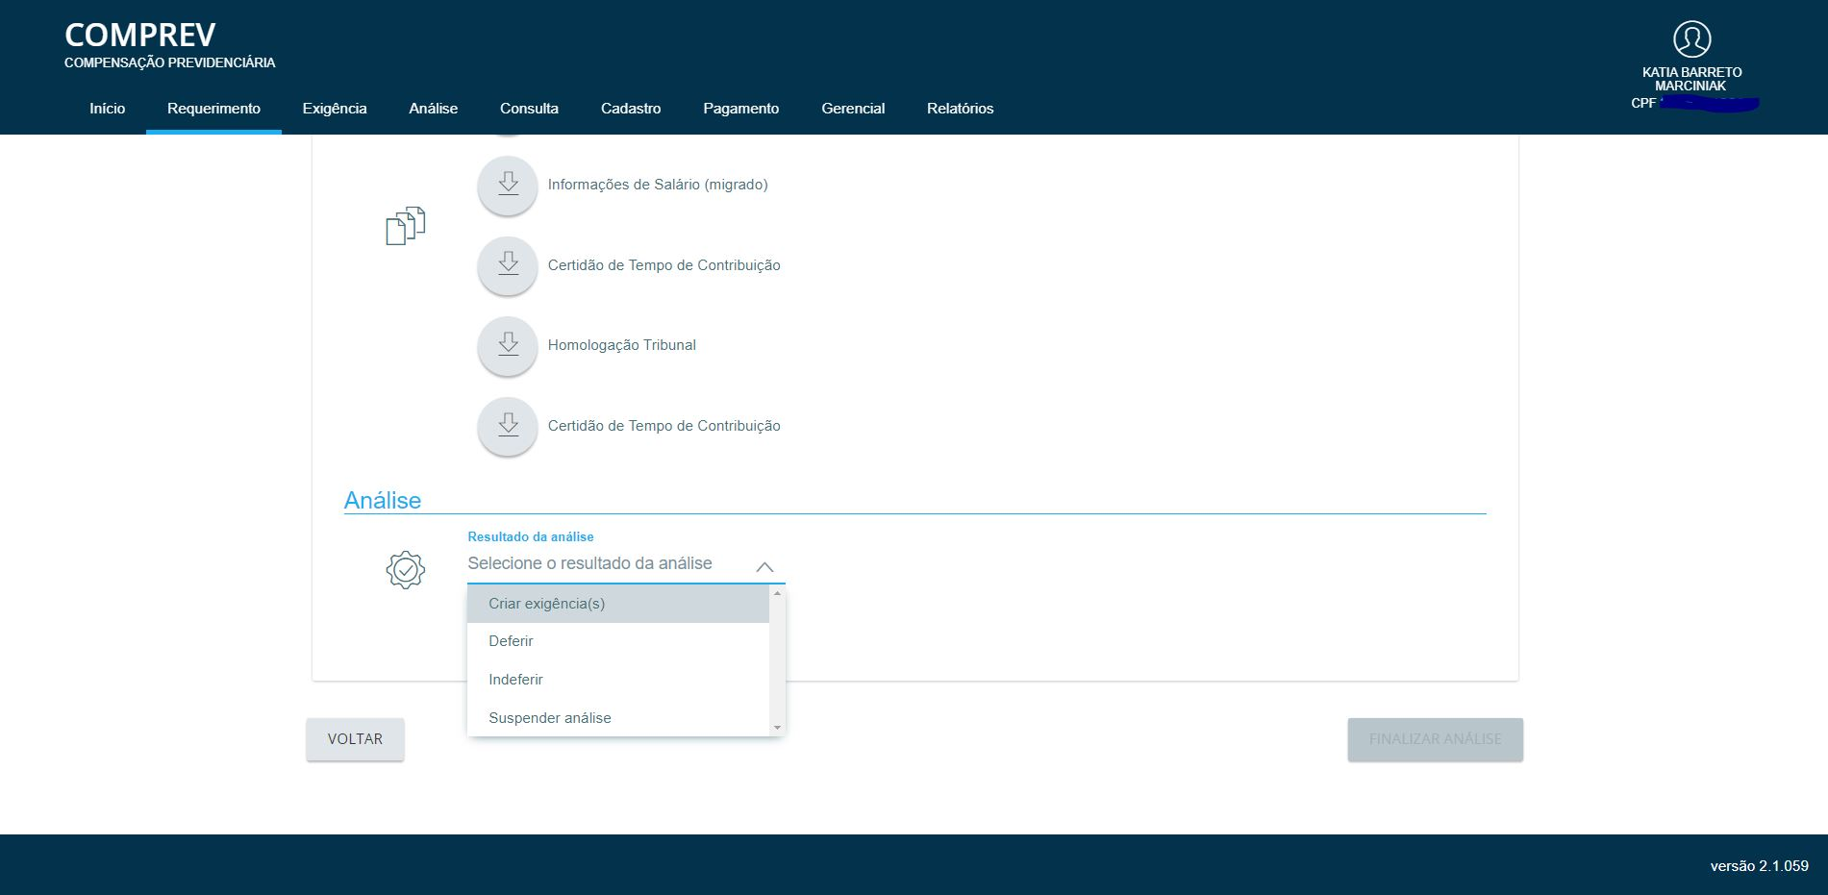
Resultado da Análise

Slide 8
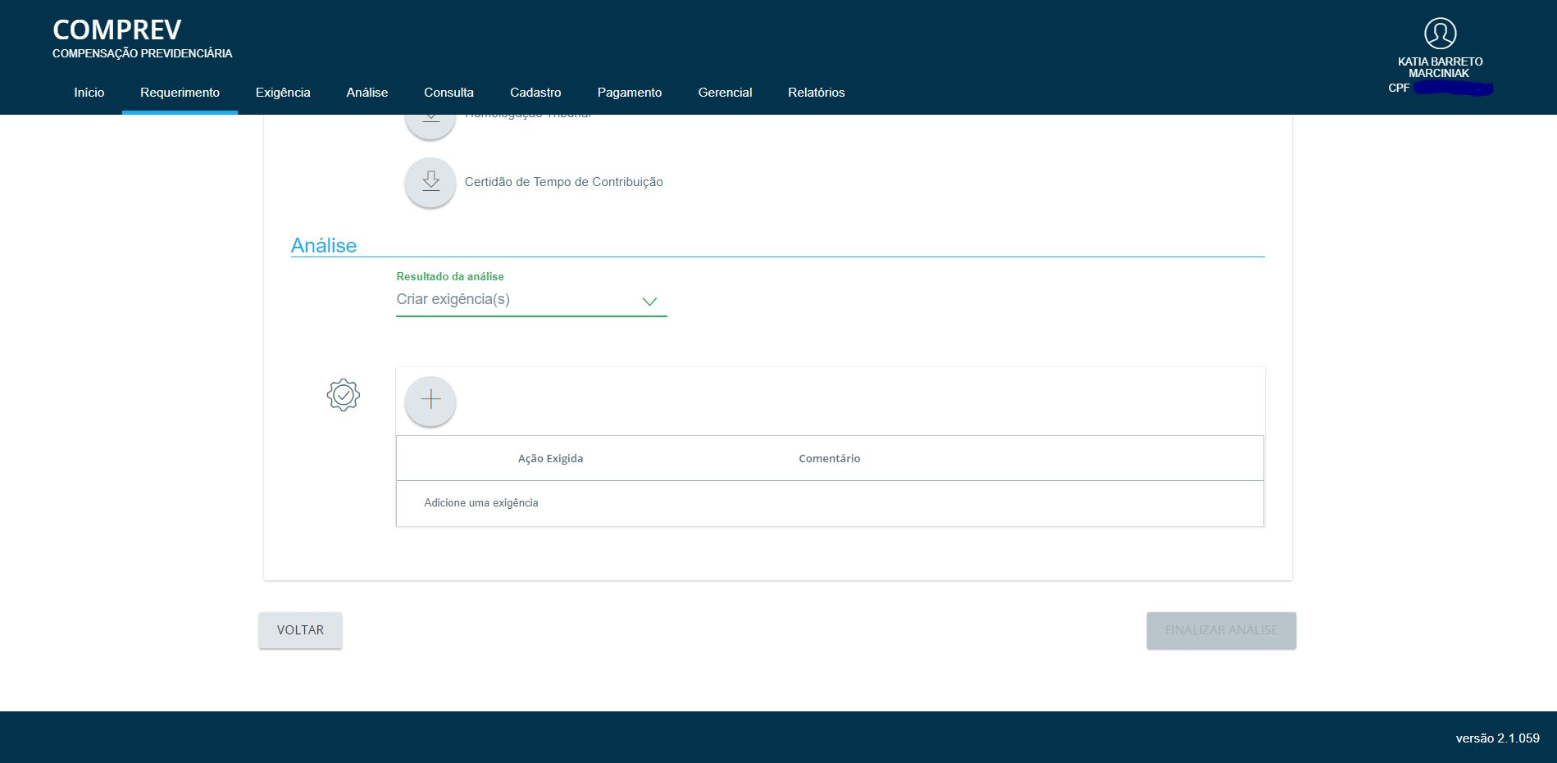
Resultado da Análise – Criar Exigência(s)

Slide 9
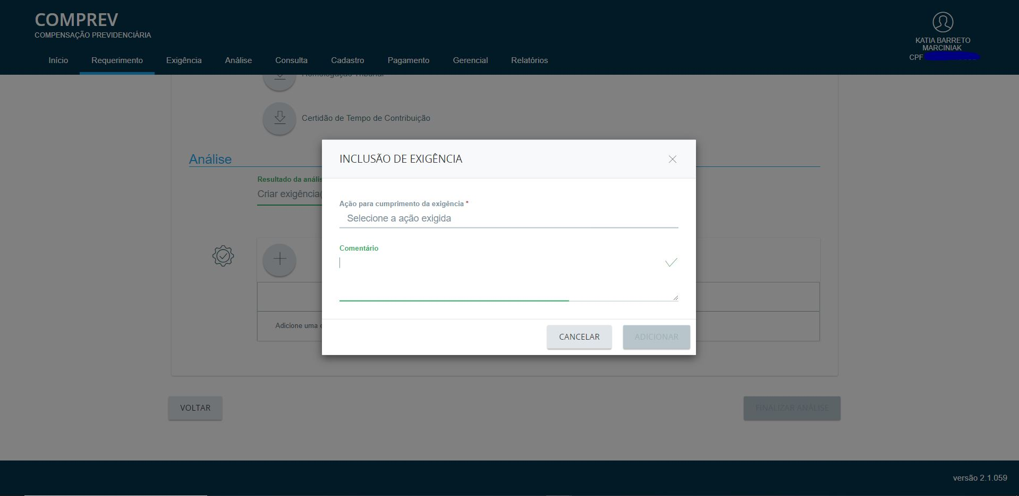
Resultado da Análise – Criar Exigência(s)

Slide 10
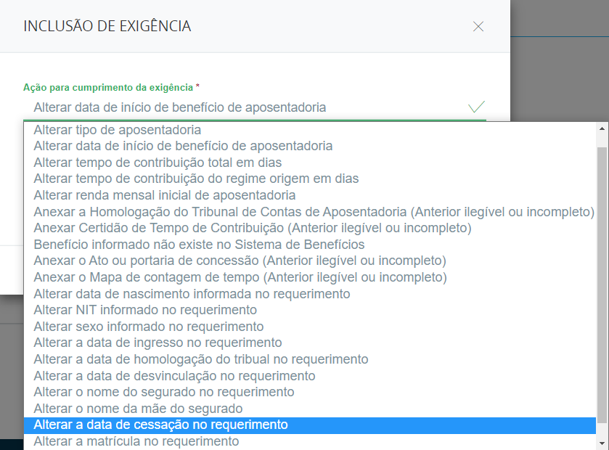
Resultado da Análise – Rol de Exigência(s)

Slide 11
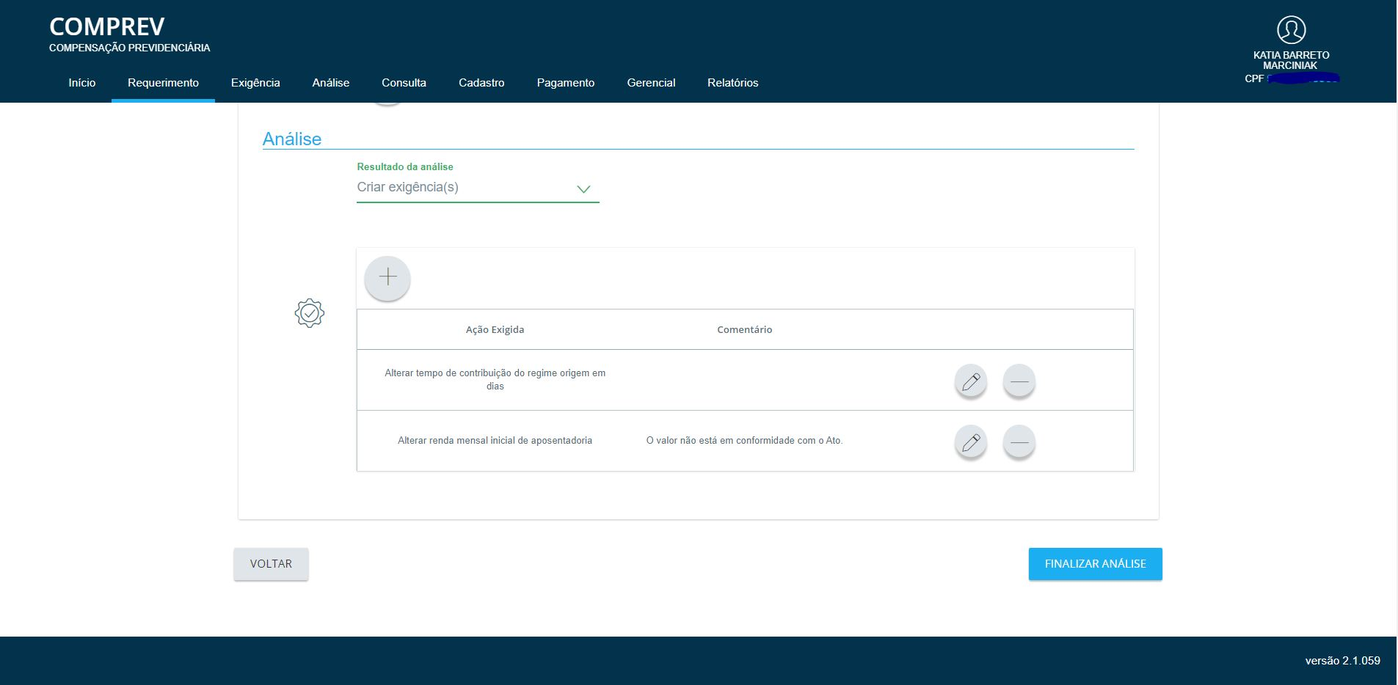
Exemplo de Exigências

Slide 12
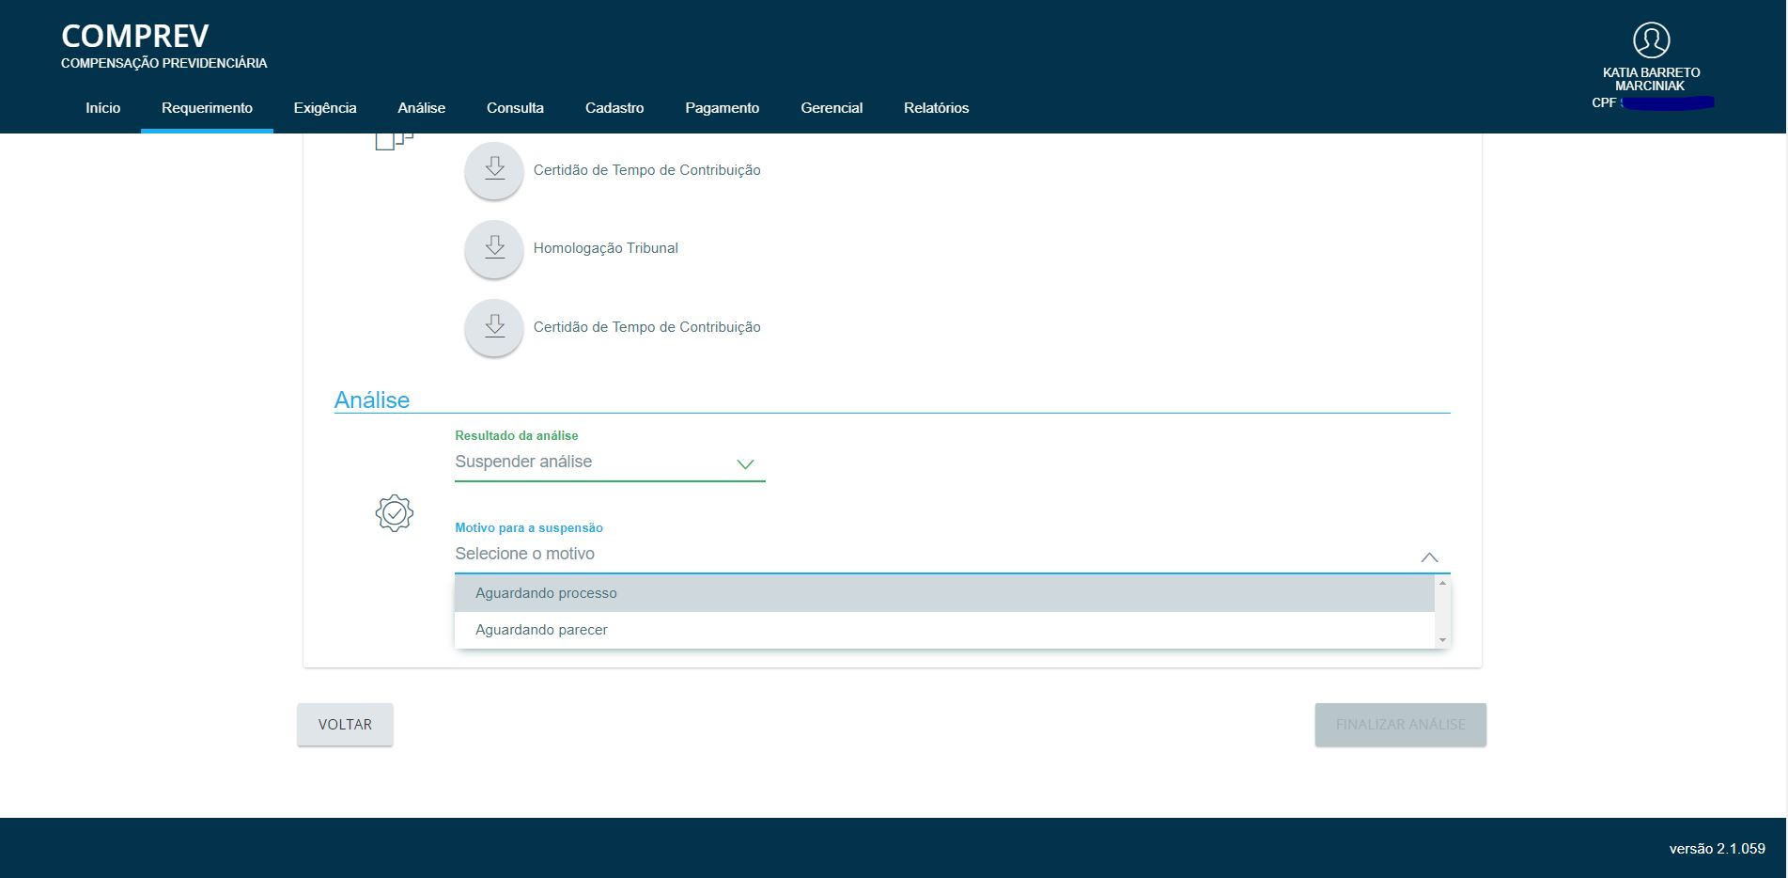
Suspensão da análise

Slide 13
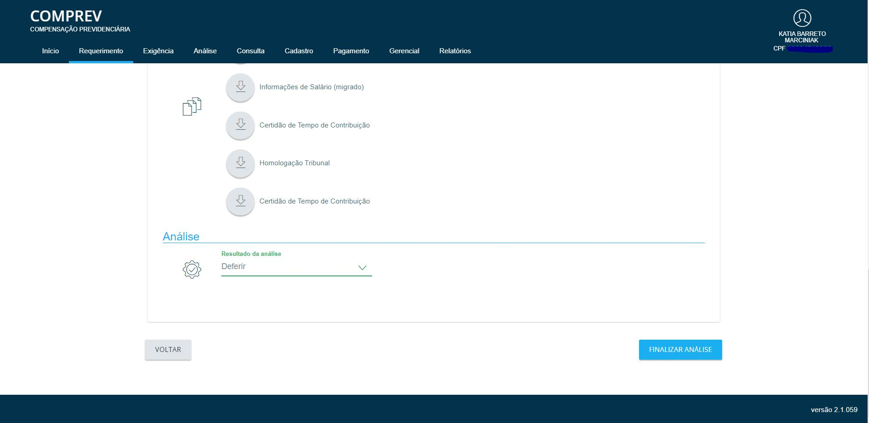
Deferimento da análise

Slide 14
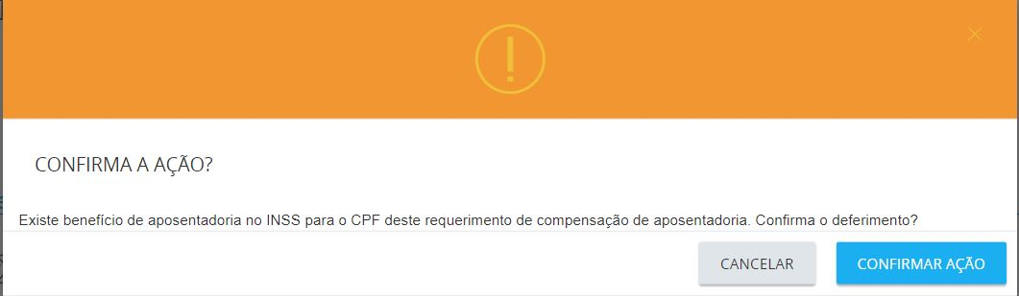
Deferimento da análise – Alerta

Slide 15
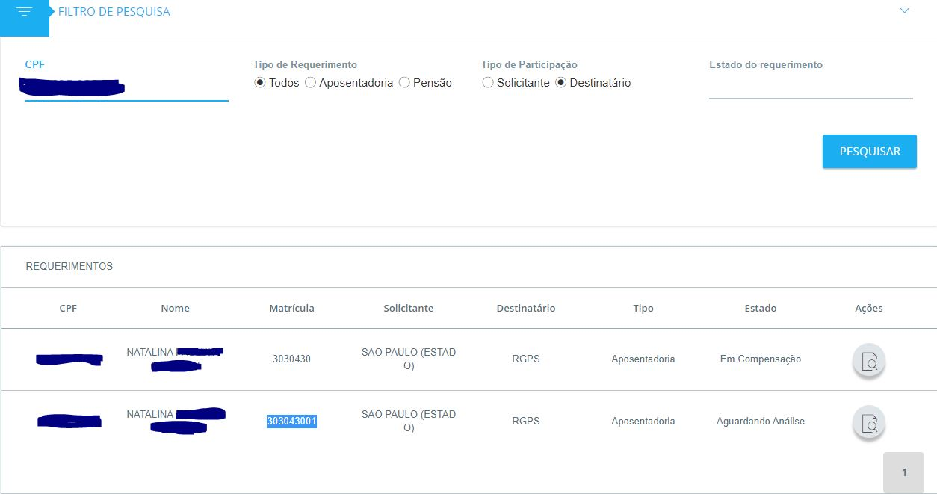
Consulta do Requerimento

Slide 16
Consulta do Requerimento

Slide 17
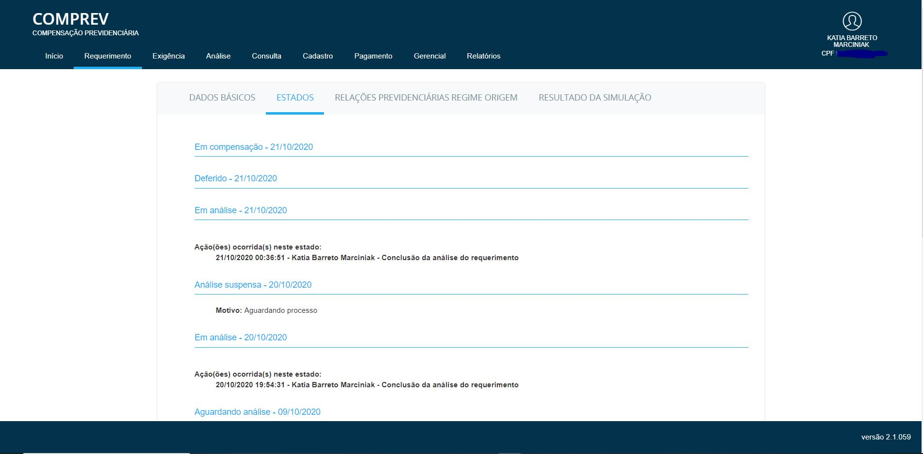
Consulta Estado do Req. Em Compensação

Slide 18
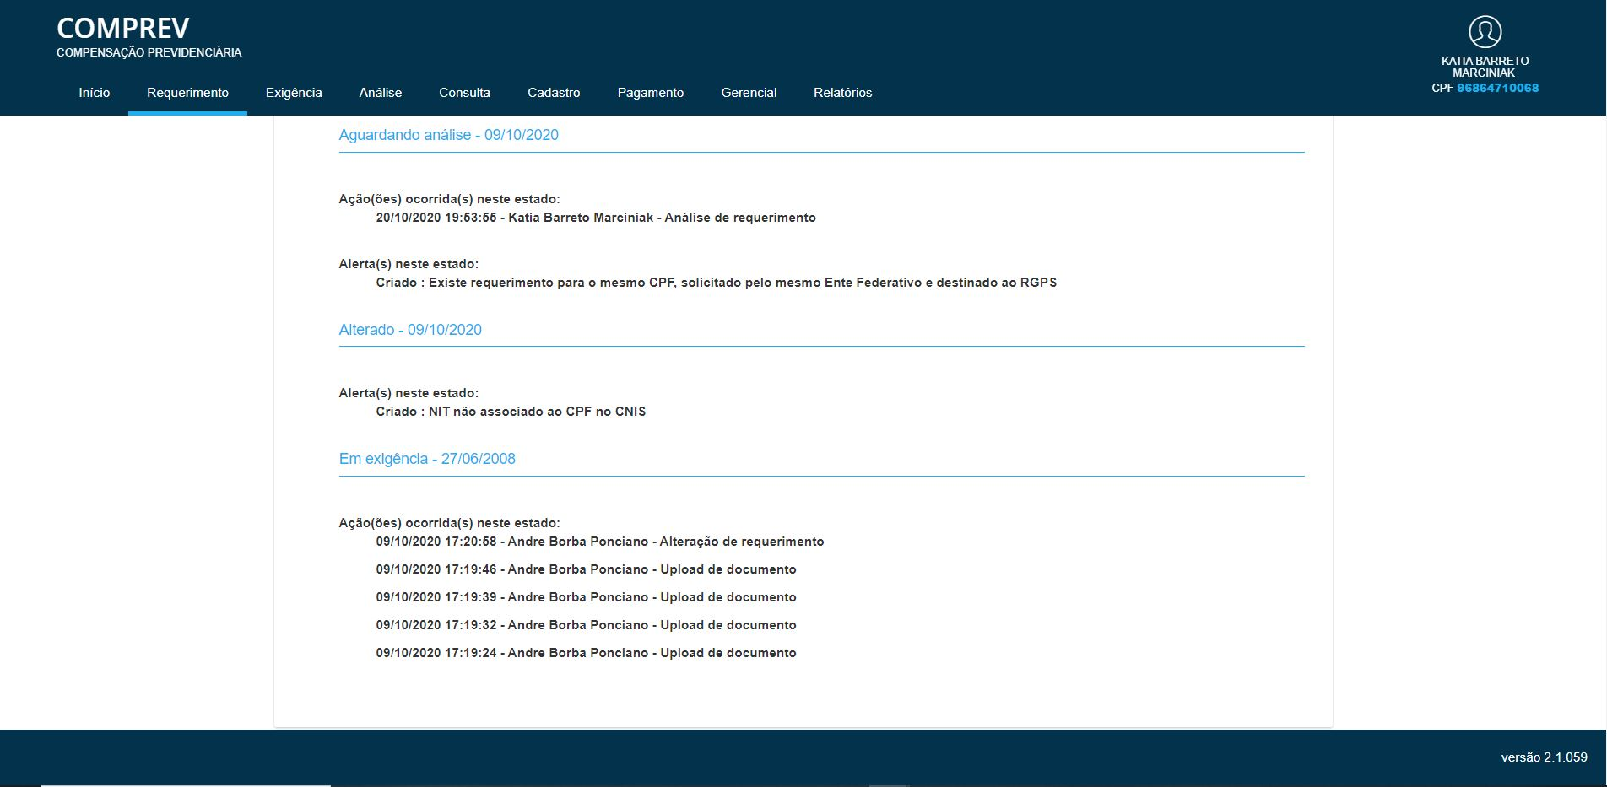
Consulta Estado do Req. Em Compensação

Slide 19
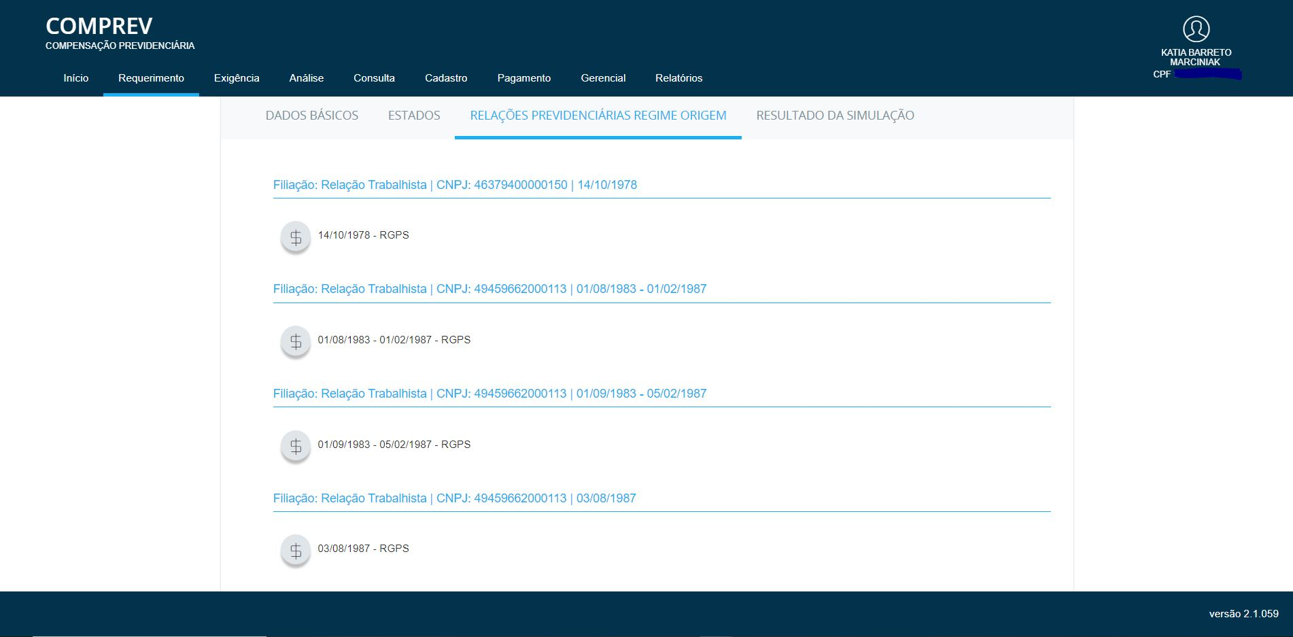
Consulta Relações Previdenciárias - RO

Slide 20
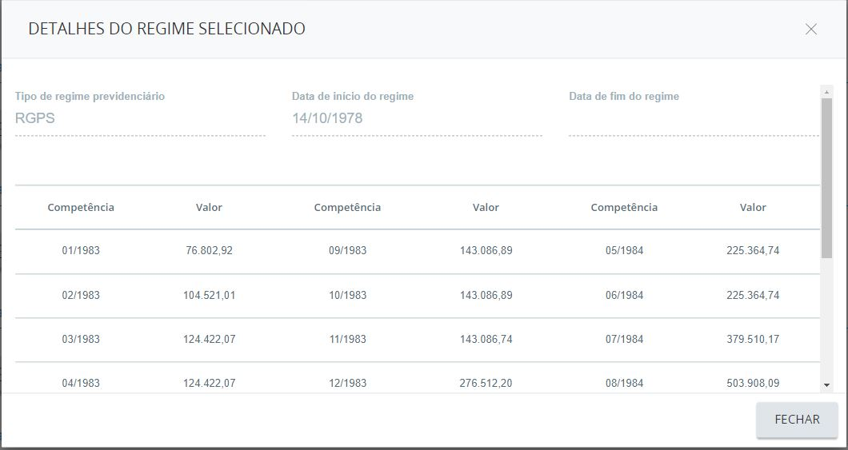
Consulta Relações Previdenciárias - RO

Slide 21
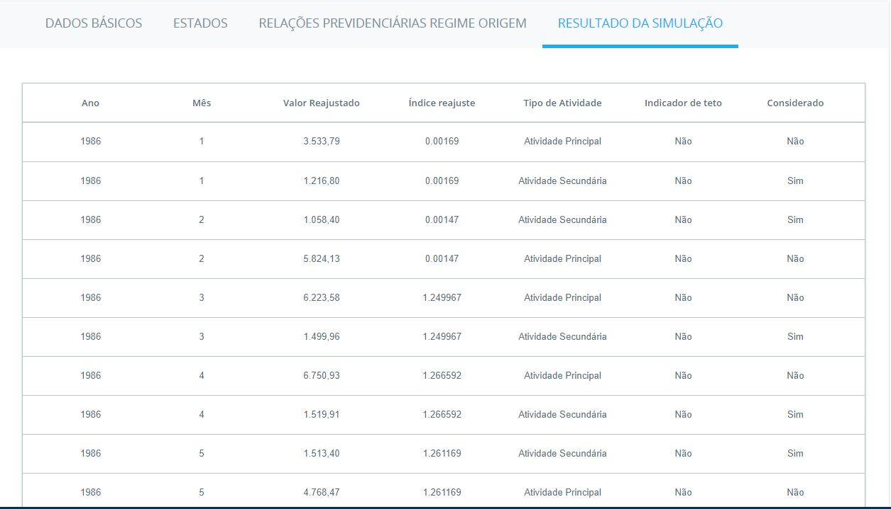
Consulta Resultado da Simulação

Slide 22
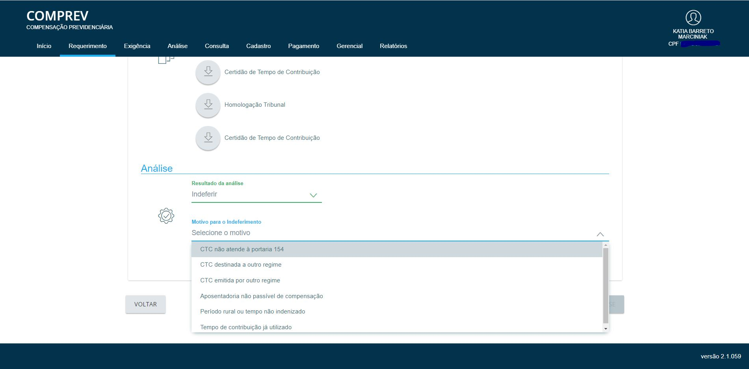
Indeferimento da análise

Slide 23
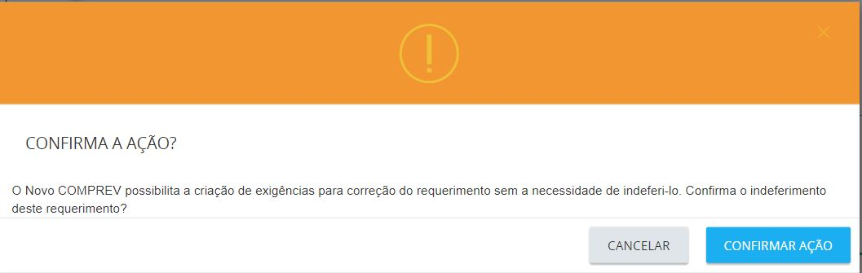
Resultado da Análise - Indeferimento

Slide 24
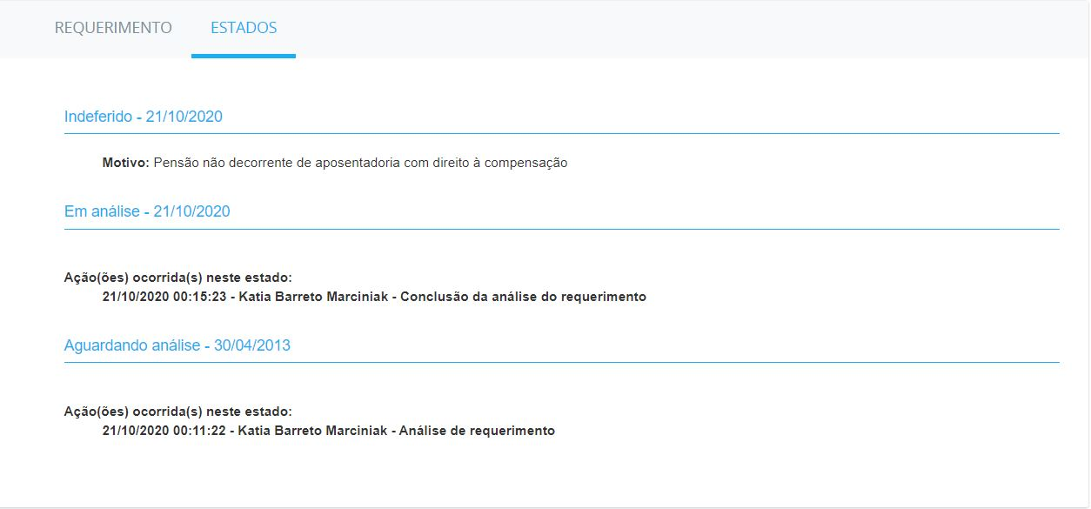
Consulta Estados do Requerimento - Indeferimento

Slide 25
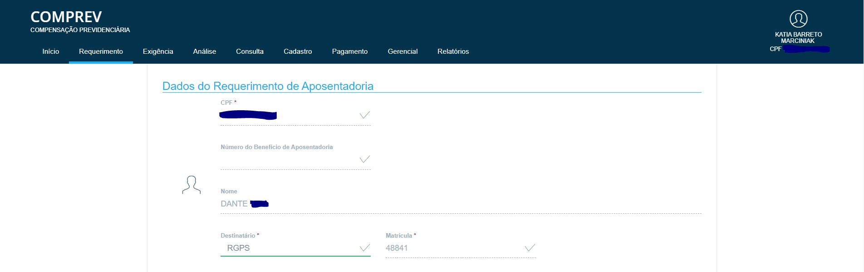
Análise Dados Básicos do Requerimento - PE

Slide 26
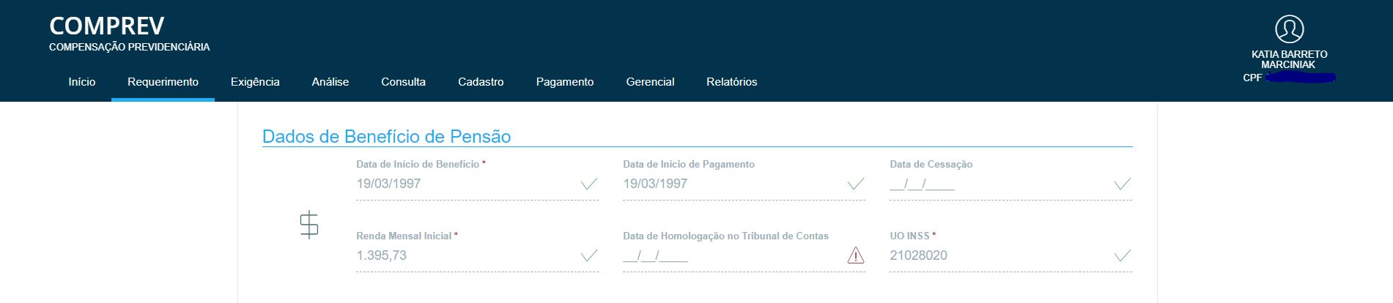
Análise Dados Básicos do Requerimento - PE

Slide 27
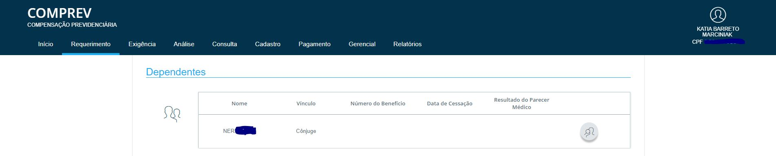
Análise Dependentes do Requerimento - PE

Slide 28
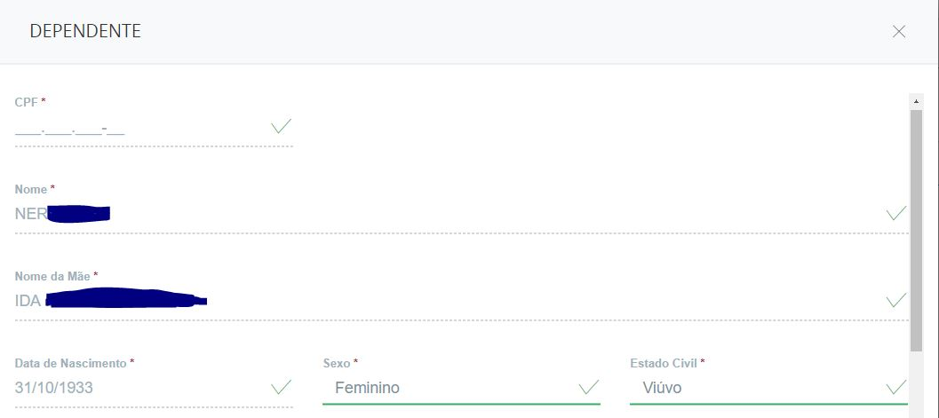
Análise Dependentes do Requerimento - PE

Slide 29
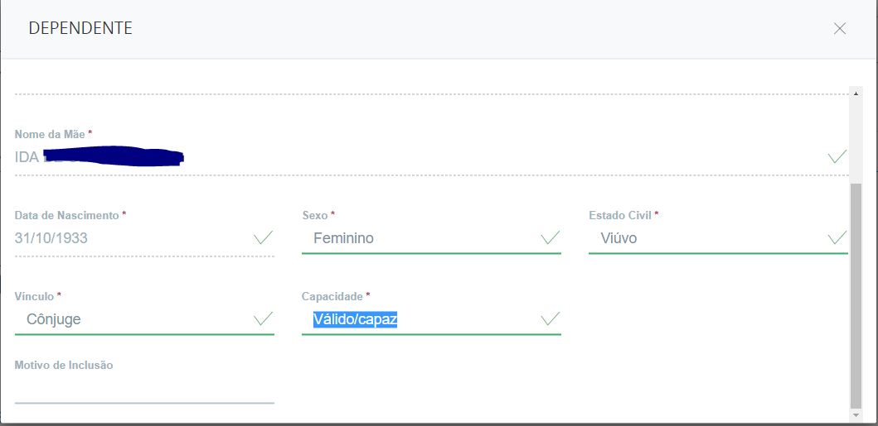
Análise Dependentes do Requerimento - PE

Slide 30
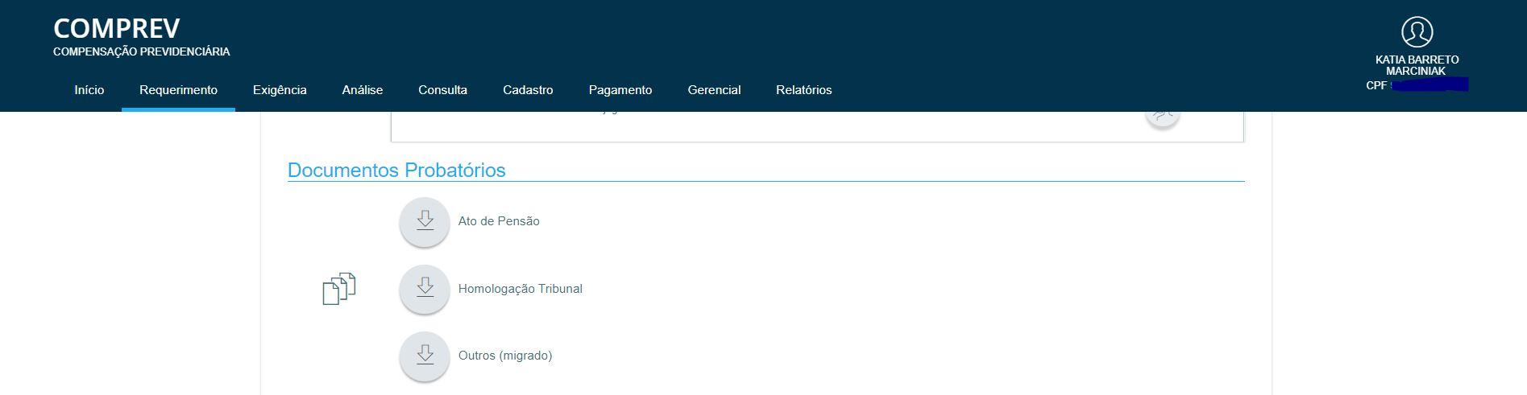
Documentos Probatórios - PE

Slide 31
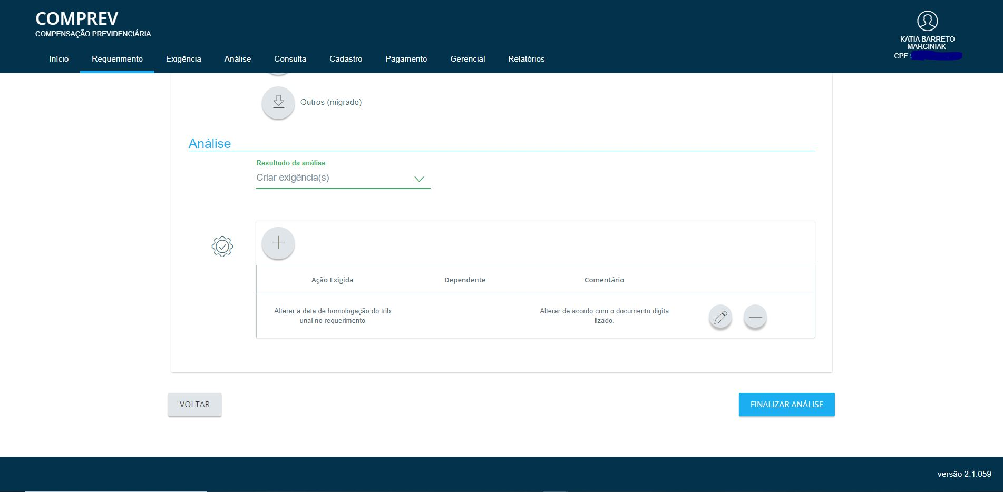
Resultado da Análise – Exigência(s) PE

Slide 32
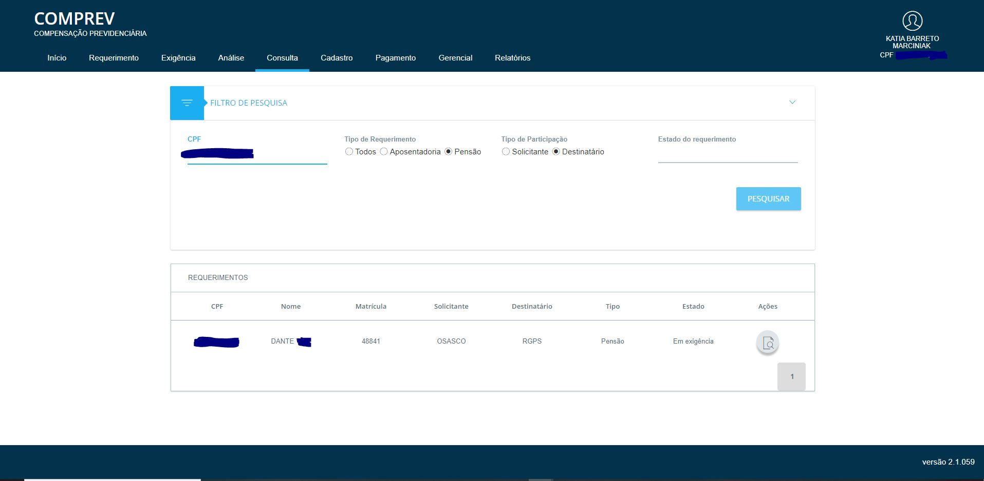
Consulta do Requerimento

Slide 33
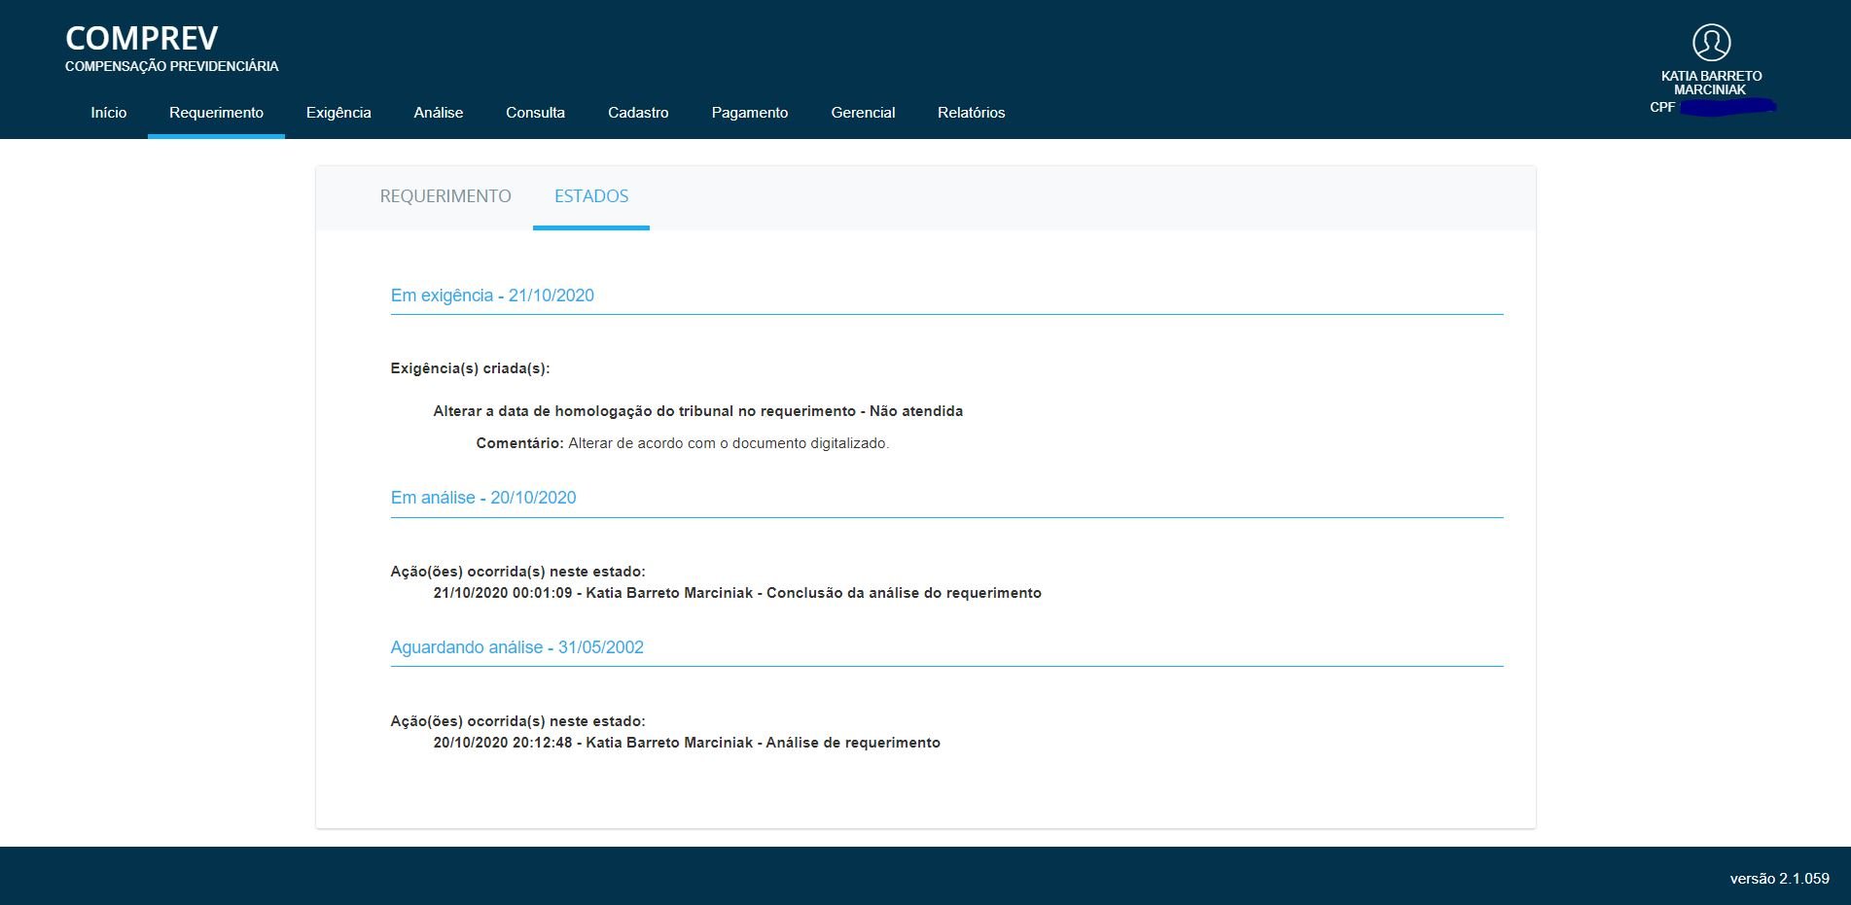
Consulta Estados do Requerimento

Slide 34
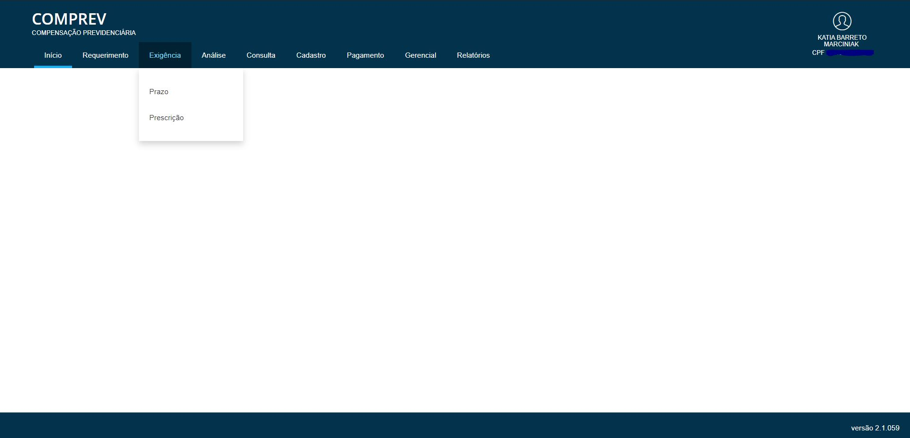
Cumprimento de Exigências

Slide 35
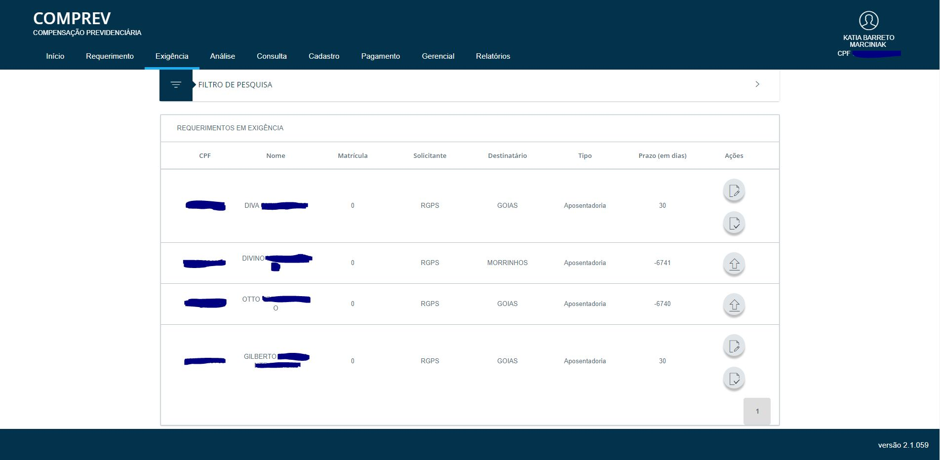
Cumprimento de Exigências - Prazo

Slide 36
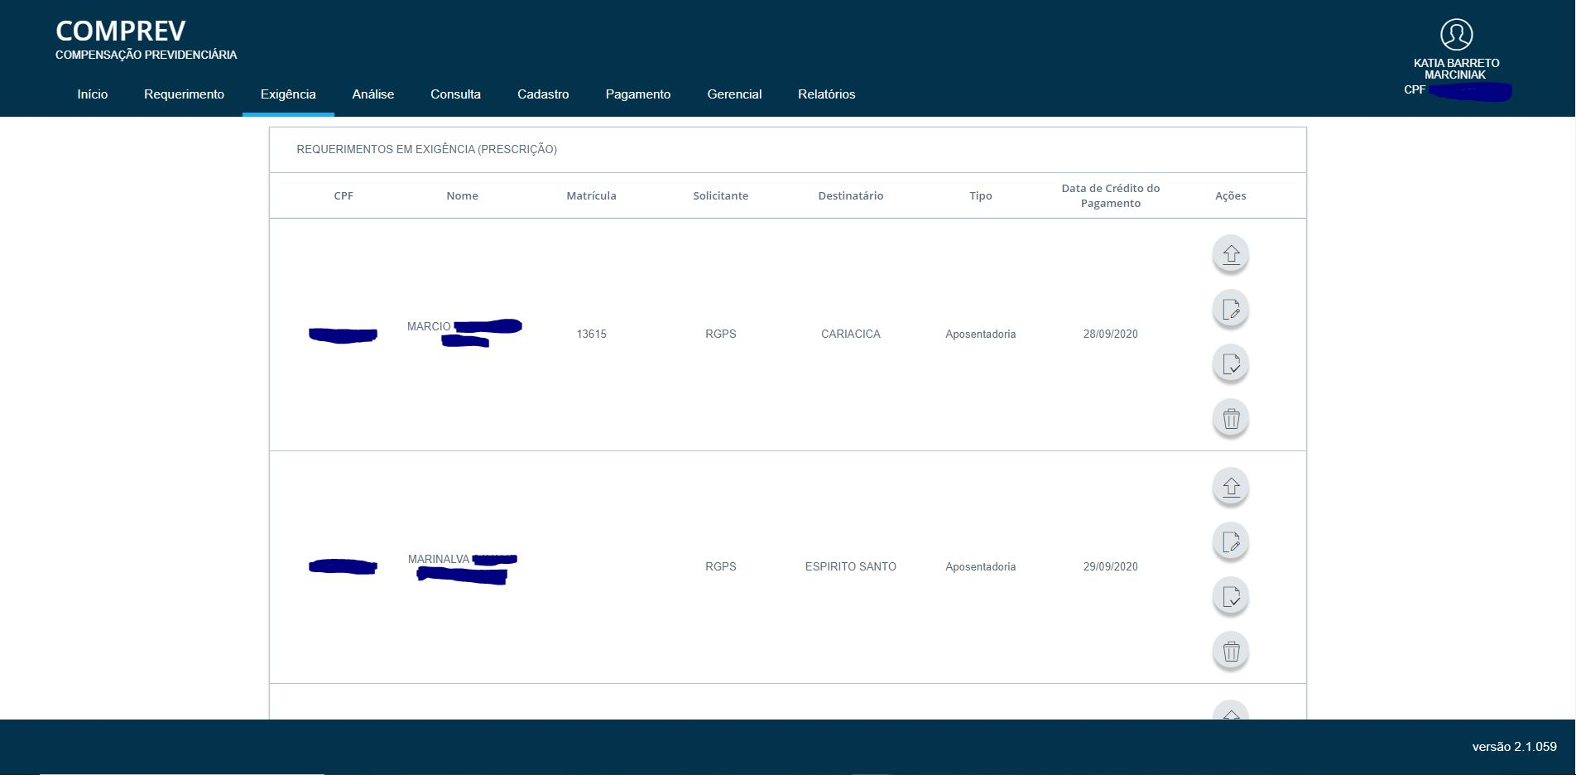
Cumprimento de Exigências - Prescrição

Slide 37
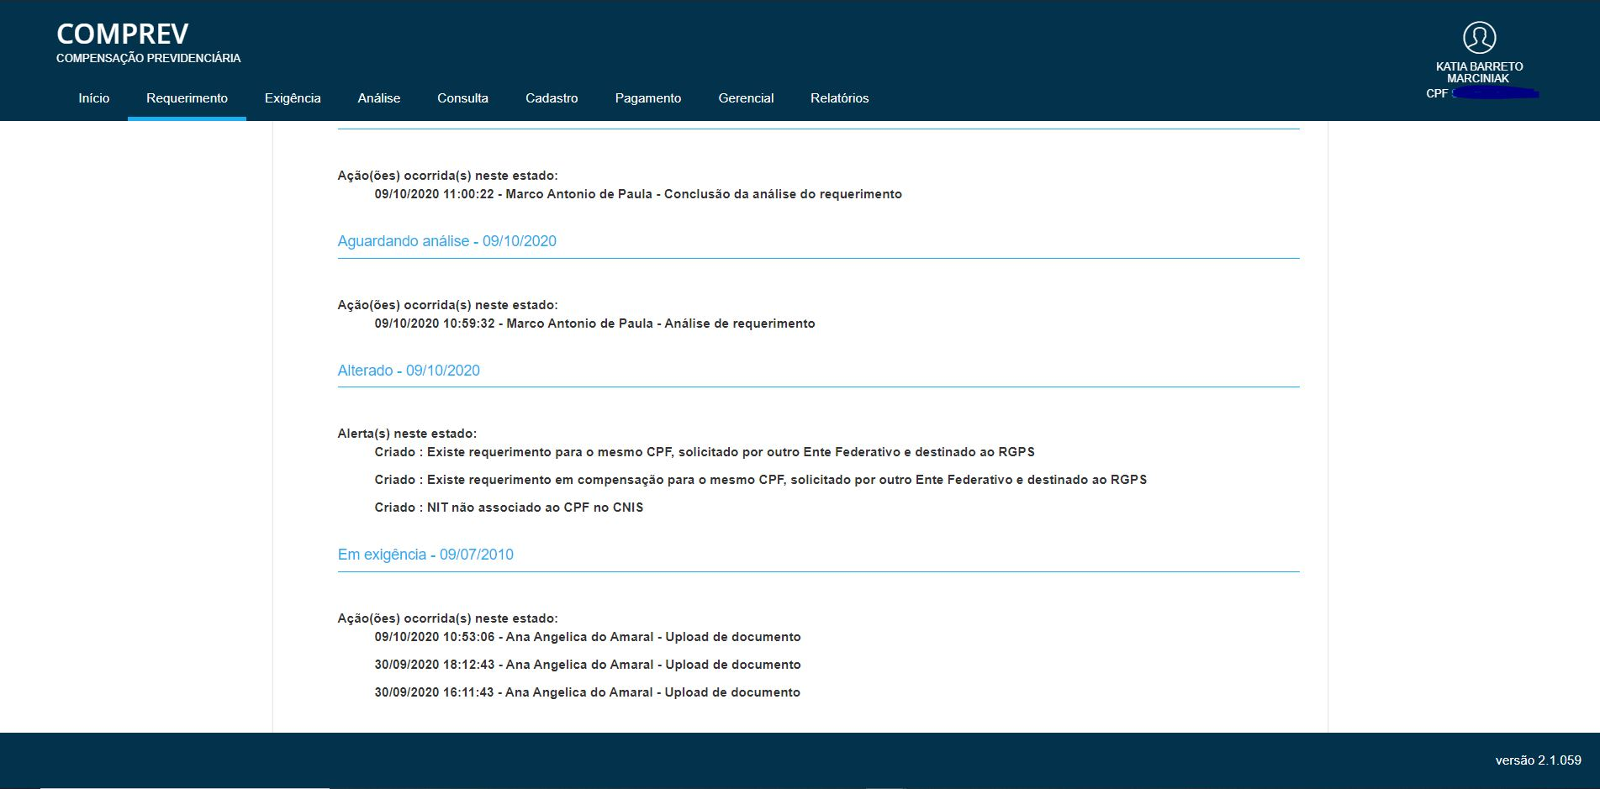
Exigências – Automáticas e Criadas

Slide 38
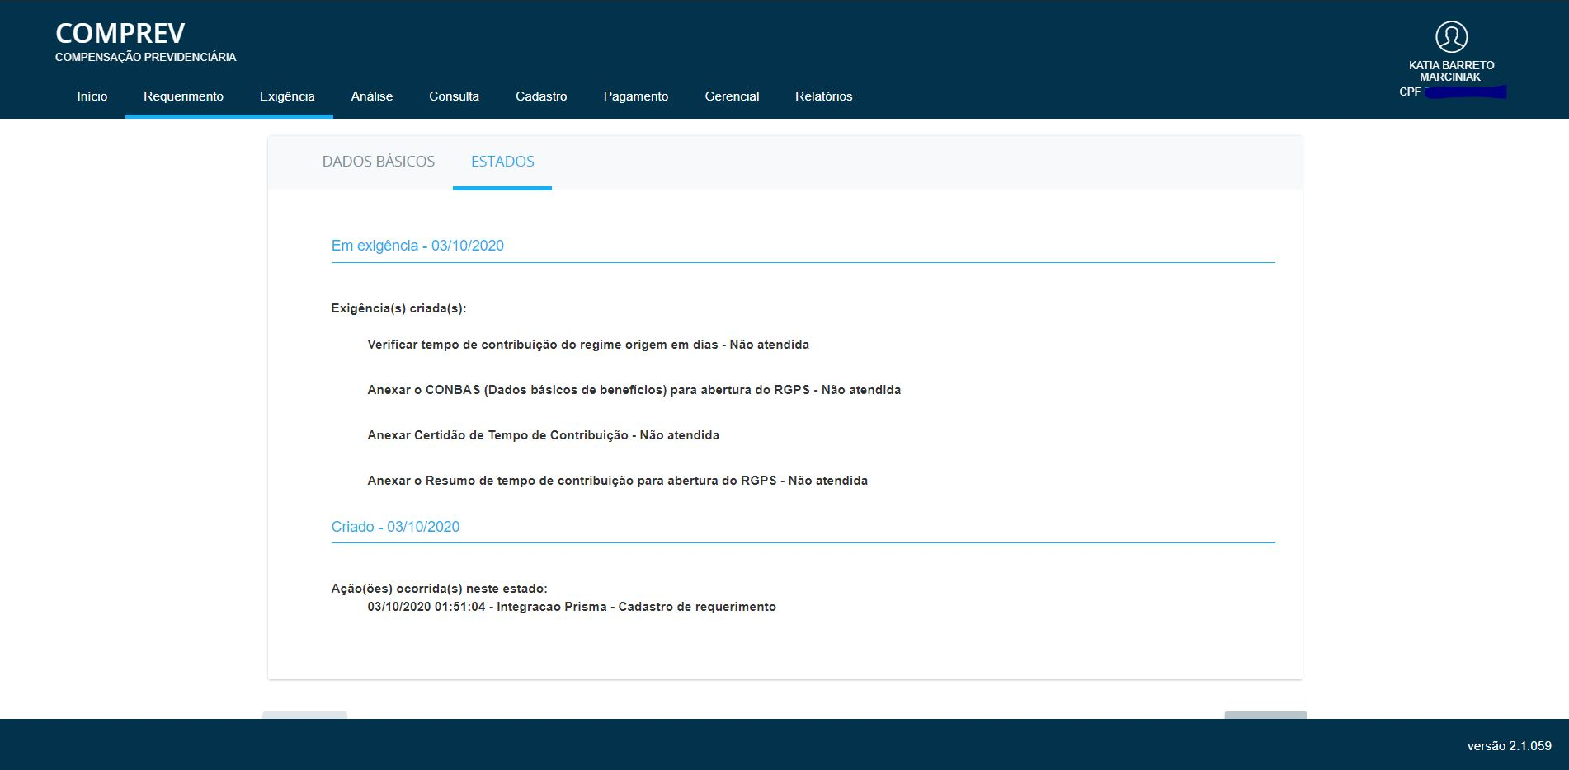
Exigências – Automáticas e Criadas

Slide 39
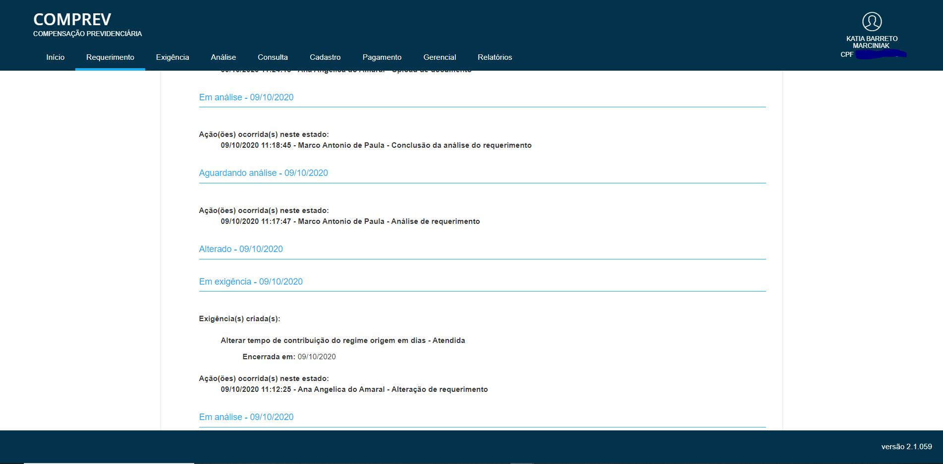
Exigências – Automáticas e Criadas

Slide 40
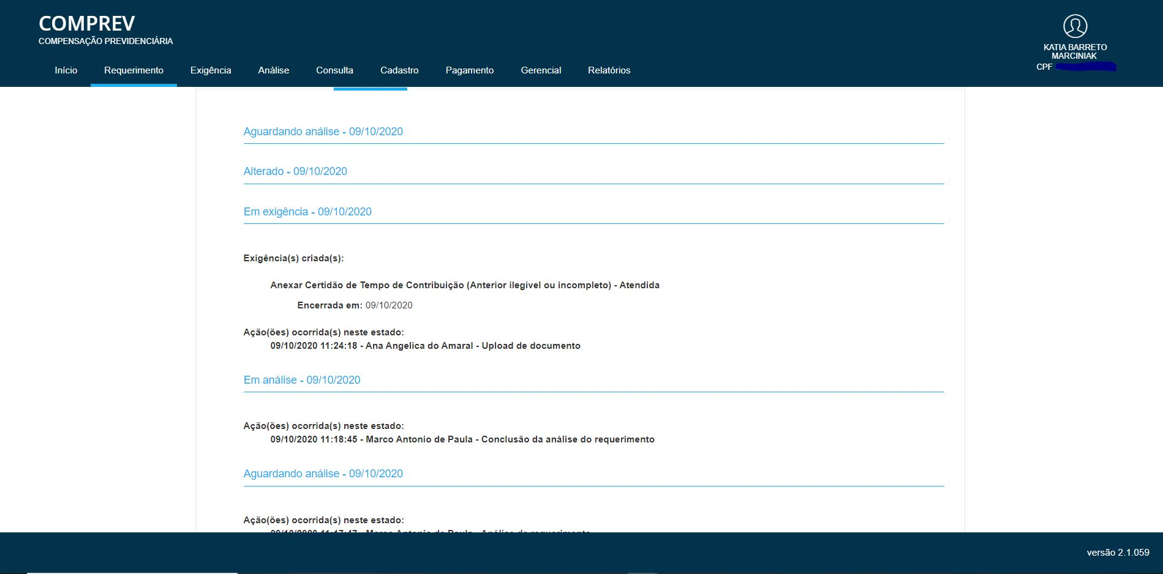
Exigências – Automáticas e Criadas

Slide 41
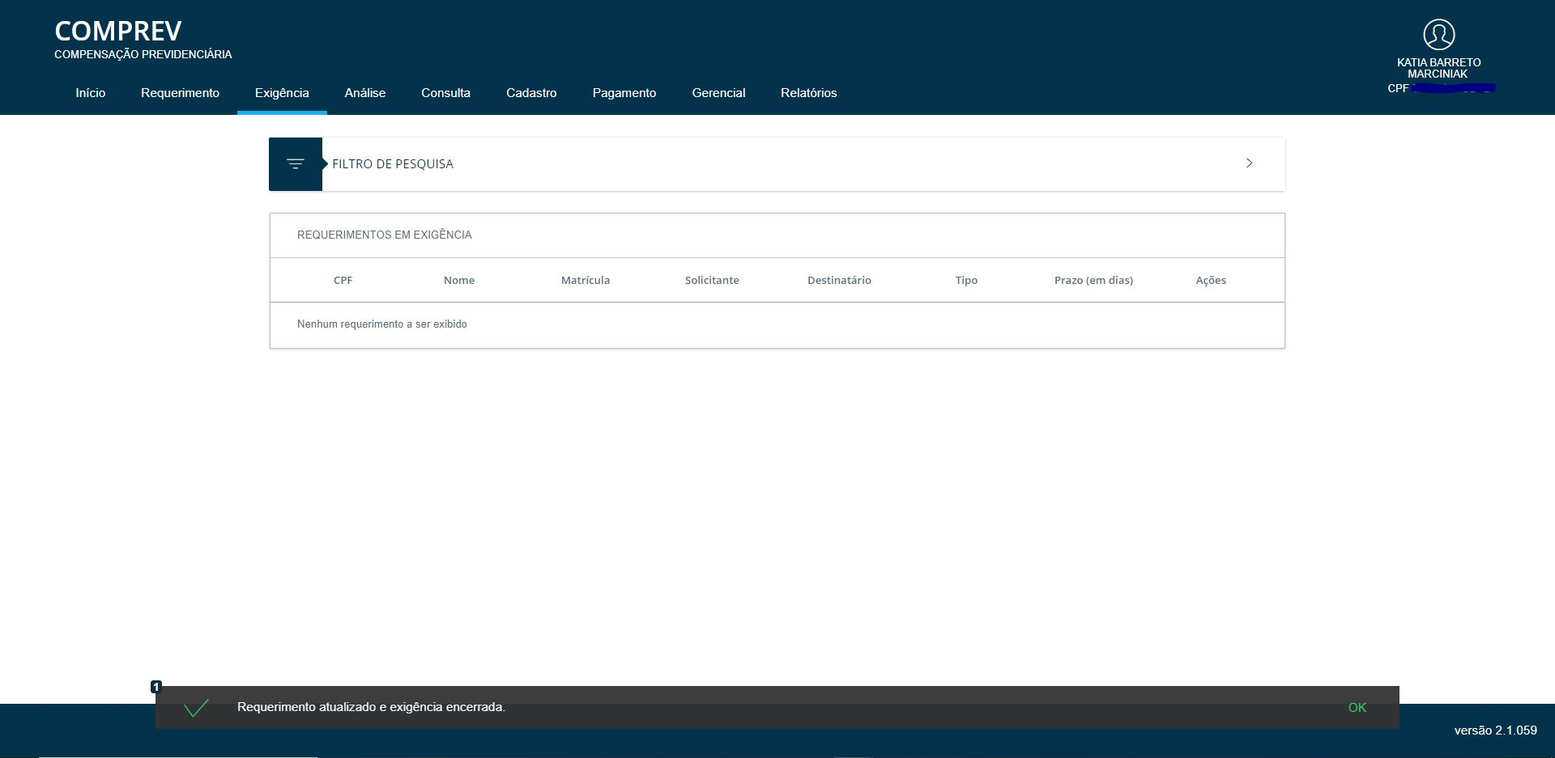
Exigências – Cumprida a exigência

Slide 42
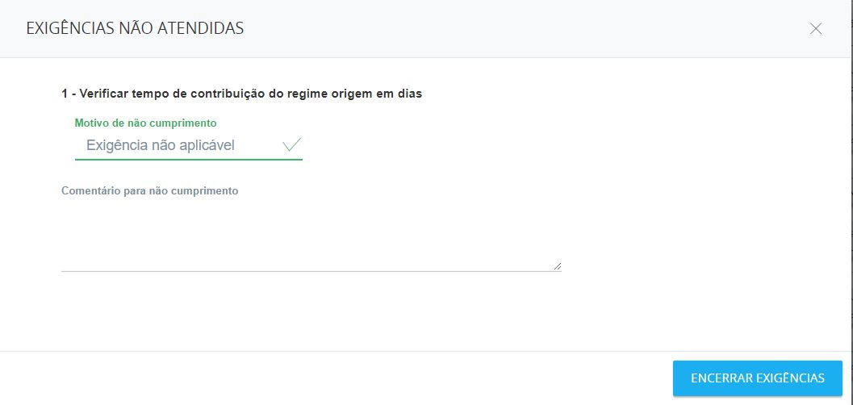
Exigências – Encerrada a exigência

Slide 43
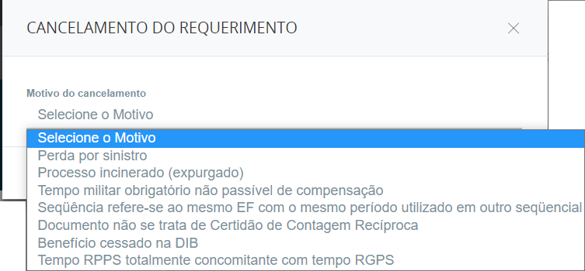
Exigências – Cancelamento do Req.

Slide 44


Agradecemos a atenção
www.inss.gov.br
dcomp@inss.gov.br
DIVISÃO DE COMPENSAÇÃO PREVIDENCIÁRIA - DCOMP
DIRETORIA DE BENEFÍCIO – DIRBEN

